Slide 1


Sistema de apoyo al liderazgo efectivo del Personal Docente
2015-2016
Reunión para Orientación Distritos
Revisada agosto de 2015
Dra. Judith Santos Guisona
Directora División del Sistema de Apoyo al Liderazgo Efectivo del Personal Docente

Slide 2
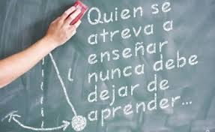
Reflexión
Notes:
La presentacion de divide en dos partes comenzaremos con el sistema de apoyo al lidrerazo efectivo del maestro y luego ladel director.

Slide 3
Introducción
El Plan de Flexibilidad de la Ley ESEA según enmendada, fue re-aprobado para Puerto Rico por un periodo de tres años el pasado 9 de julio.
El Principio III del Plan de Flexibilidad requiere un compromiso para implantar un proceso de apoyo y evaluación que reconozca y realce las fortalezas del personal docente a la vez que identifica y atiende sus áreas de oportunidad.
Notes:
La presentacion de divide en dos partes comenzaremos con el sistema de apoyo al lidrerazo efectivo del maestro y luego ladel director.

Slide 4
Objetivos de la reunión
Se espera que todos los participantes:
Comprendan el Sistema de Apoyo al Liderazgo Efectivo del Personal Docente.
Reconozcan los pasos para llevar a cabo una evaluación docente.
Aprecien el valor de un sistema de apoyo para fortalecer el liderazgo docente.
Notes:
Sistema de apoyo es cíclico comienzo a identificar las áreas de oportunidad, ofrezco asistencia y evalúo.
Proceso nuevo de evaluación, el personal del distrito ofrecerá apoyo a la docencia.

Slide 5



MAESTROS y Directores DE ESCUELA

Slide 6
¿En qué documentos normativos se fundamenta?
Estándares Académicos y Expectativas de Grado (2014)
Carta Circular Planificación
Materiales curriculares
Estándares Profesionales de los Maestros de Puerto Rico (2008)
Perfil del Estudiante Graduado de Escuela Superior (2012)
Sistema

Slide 7

Notes:
Las rubricas de la guia de la visita de onservacion del maestro fueron tomadas de este documento. Las evidencias de cada uno de los procesos están definidas en los estandares del maestro.

Slide 8
Estándares Profesionales de los Maestros en Puerto Rico (2008)
E #1. Conocimiento de la asignatura | E #7. Integración de la tecnología
E #2. Conocimiento pedagógico | E #8. Comunicación y lenguaje
E #3. Estrategias instruccionales | E #9. Familia y comunidad
E #4. Ambiente de aprendizaje | E #10. Gestión de información
E #5. Diversidad y necesidades especiales | E #11. Desarrollo profesional
E #6. Evaluación y assessment
Notes:
Mencionar son 11 estandares y cada uno de ellos están contemplado en la rubricas.

Slide 9
Marco Legal del Sistema
Ley Federal Elementary and Secondary Education Act del 1965 (ESEA) según enmendada y su dispensa (Plan de Flexibilidad) Versión julio 10,2015.
Ley Núm. 149 del 1999, Ley Orgánica del Departamento de Educación de Puerto Rico (según enmendada).
Notes:
La razón por la que es Marco y no Base es porque no neceseriamente nos basamos en todas estas leyes y reglamentos para desarrollar el sistema sin embargo puede tocar o incidir desde afuera

Slide 10
La visión del DEPR es tener un sistema efectivo de evaluación del personal docente que sea riguroso, transparente y equitativo que resulte en el crecimiento en la ejecución del estudiante. Además, asegurar que los maestros y directores de escuela reciban un desarrollo profesional de alta calidad para mejorar su práctica educativa.
Visión
Notes:
Riguroso- procesos definidos, se utilzaron leyes, reglamentos, perfiles, estandares
Transparete- hubo participación de varios sectores en la validadcion de los instrumentos
Equitativo- justo para todos los maestros. Las evidencias en cada una de las rubricas mantienen la uniformidad del proceso.
Desarrollo profesional alta calidad- segun las necesidade del maestro y de la escuela

Slide 11
Propósito
Asegurar que las escuelas cuenten con maestros y directores de escuela efectivos con los conocimientos y destrezas básicas requeridas que redunden en un mejor aprovechamiento académico de los estudiantes.
Notes:
Evaluar la calidad de todo el personal docente y retener aquellos que demuestren ser efectivos y propicien la transformación escolar.
Poder ofrecer apoyo docente al personal que no ha mostrado efectividad.
Proveer desarrollo profesional en la escuela, guiado por las necesidades de los estudiantes y la evaluación de los maestros y directores de escuela.

Slide 12
Principio III de Flexibilidad
Sistema de Apoyo al Liderazgo Efectivo del Personal Docente
Desarrollar, adoptar, evaluar e implementar un sistema de apoyo y evaluación de maestros y directores de escuela.
Apoyo continuo para el mejoramiento constante de la enseñanza, tomando en consideración el crecimiento académico de todos los estudiantes.
Notes:
PR durante el proceso piloto desarrolló, adoptó y estamos en el proceso de implementar e implantar el sistema de apoyo al liderazgo educativo del personal docente.
El sistema de evalaucioón permite un apoyo continuo y sostenido de manera que podamos atender las areas de oportunidad de los maestros.

Slide 13
El principio III de Flexibilidad se fundamenta en….
Desarrollar y promover programas de desarrollo profesional según las necesidades y prioridades del docente.
Utilizar diversas medidas para evaluar la efectividad de los educadores incluido el crecimiento académico del estudiante.
Ciclos de evaluación diferenciados para maestros y directores de escuela, tanto de nuevo ingreso como de experiencia.
Notes:
El Principio 3 del Plan de Flexibilidad va dirigido a:
Argumentar de forma general: identificar las necesidades, diversas medidas son diferentes pruebas, ciclos diferenciados la frecuencia de visitas de maestros permanentes y transitorios segun la ejecucion.

Slide 14
Principio III Flexibilidad
¿Dónde estamos?
2015-2016
2014-2015
  *Implementación de un proyecto piloto del sistema de apoyo en todas las escuelas públicas de Puerto Rico.
  *Todos los maestros y directores de escuela serán evaluados.
  *20% de la evaluación del maestro y el director de escuela estará basada en el crecimiento académico de los estudiantes solo para efectos del piloto.
2013-2014
  *Implementación del piloto en las escuelas enfoque, prioridad y de excelencia.
  *Implementación de los instrumentos de evaluación a escuelas participantes del piloto.
  *Aplicar el instrumento de evaluación como Piloto para validar la fórmula en mayor cantidad de escuelas.
  *Implementación del piloto a las Escuelas Prioridad SIG.
  *Constitución de comités de asesores y grupos focales para evaluar la implementación del sistema de evaluación y el desarrollo profesional.
  *Continúa la revisión de los reglamentos y los instrumentos de evaluación.
Notes:
Hacer el recuento de lo que se hizo cada ano.
Es importante senalar que en cada ano del piloto se tomaron las recomendaciones de los diferentes sectores( maestros, directores, facilitadores y academias para ir validando el instrumento.
Senalar que el ano 2015-16 se evalauran todos los maestros, algunos con 80% otros con el 100% para efectos de validar el 20%.

Slide 15
Principio III Flexibilidad
¿Hacía dónde vamos?
2018-2019
2017-2018
  Tercer año de implantación completa del sistema utilizando los resultados de las pruebas estandarizadas.
  Segundo año de evaluación de cumplimiento con los Plan Individual de Desarrollo Profesional para 2 años.
  El educador que no haya mejorado estará sujeto a acciones de personal.
2016-2017
  Segundo año de implantación completa del sistema utilizando los resultados de las pruebas estandarizadas.
  Primer año de evaluación de cumplimiento con el Plan individual de Desarrollo Profesional. (mayo 2018).
  Implantación completa del sistema para todos los educadores utilizando los resultados de las pruebas estandarizadas.
  Al finalizar este año se añadirá el 20% de la formula de crecimiento académico de los estudiantes y se utilizará para la toma decisiones
  del personal docente.
  Primer año del Plan Individual de Desarrollo Profesional. (agosto 2017).

Slide 16
Ciclo de Evaluación del Maestro
Presentación y Orientación de la Rúbrica y el Sistema de Evaluación
Visitas de Observación (Evaluación Formativa)
Reunión Post Observación
Evaluación Sumativa
Redactar Plan Individual de Desarrollo Profesional
Notes:
Presentar el circulo y luego se explicará cada paso.
Recomendaciones de actividades:
Una vez finalizado la presentacióndel ciclo de evalaución, hacer grupos de trabajo, entregar papel de construcción para que recorten 5 círculos con cada paso. Los grupos presentarán mediante dramatización que ocurre en cada paso y presentan el ciclo completo.

Slide 17
Fechas del Ciclo de Evaluación del Maestro durante el Año de Implantación del 2015-2016
Presentación y Orientación de la Rúbrica y el Sistema de Evaluación
Visitas de Observación (Evaluación Formativa)
Reunión Post Observación
Evaluación Sumativa
Redactar Plan Individual de Desarrollo Profesional
septiembre - abril
mayo 80%
agosto 20%
agosto
agosto
Notes:
Mencionar las fechas en que estan ocurriendo los pasos.

Slide 18
Paso #1: Presentación y Orientación de la Rúbricas del Sistema de Evaluación
  El propósito de esta orientación es discutir con los maestros el ciclo de evaluación, los anejos de evaluación, guía para la visita a la sala de clases y clarificar cualquier preocupación sobre el sistema de evaluación.
  Nivel central en colaboración con el ayudante especial y personal del distrito, orientarán a los directores de escuelas en la reunión de personal que se lleva a cabo durante los primeros días de trabajo al inicio del curso escolar.
  El director de escuela orienta a los maestros sobre el ciclo de evaluación.
  Durante la orientación los maestros recibirán de parte del director de escuela el calendario de las prioridades de visitas programadas para todo el año escolar .
Notes:
Proceso de orientación a todo el personal docente, maestros y directores de escuelas.
Es importante que todos sean orientados.
Si un maestro comienza luego de esta orientacion el director es responsable de orientar al maestro y tener evidencia de la reunión.

Slide 19
Paso #2: Visitas de Observación (Evaluación Formativa)
  El propósito de las visitas es ofrecer apoyo y administrar los anejos de ciclo de evaluación.
  Las visitas a los maestros se realizarán en coordinación con el director de escuelas, superintendentes auxiliares de la docencia y facilitadores de la docencia.
  El director de escuelas coordinará las visitas a maestros según el siguiente orden: maestros transitorios, maestros probatorios y maestros permanentes.
  Las observación servirá de base para identificar las áreas de fortaleza y de oportunidad, así como los próximos pasos para recibir apoyo académico y asistencia técnica.
Notes:
Presentar los anejos. Puedes presentar los anejos en word que para que se puedan ver mas grande.
Es importante que el director conozca los anejos, quien los adminsitra y el propósito.

Slide 20
Notes:
Este documento se puede utilizar para preobseravación, postobservación o seguimiento.
Lo pueden utilizar el director y facilitadores de la docencia.
En el area de observación escribir exactament cual es el apoyo.
Este documento sustituye el documento de la autoevalaución. El maestro no lo cumplimenta solo. El director tiene que realizar la visita para identificar la necesidad.
Esta visita debe ocurrir durante el mes de agosto.

Slide 21
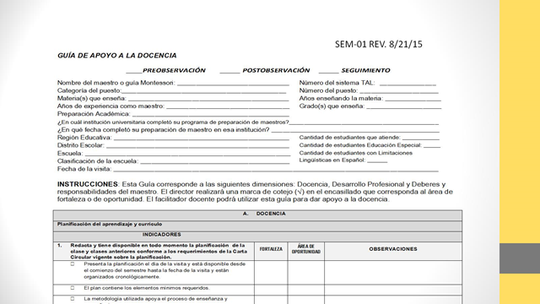

Slide 22
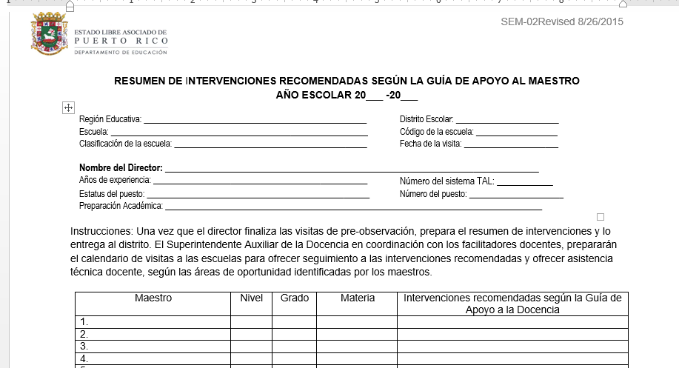
SEM 02
Notes:
Una vez que el director realice las visitas se recomienda que semanalmente la envie al supte de la docencia para ir coordinando las visitas.
En el área de intervenciones escribir exactamenete lo que se escribió en las observaciones de la guía de apoyo a la docencia.

Slide 23
SEM-03-A
Notes:
Esta rubrica la utiliza el director para asignar las puntuaciones según realiza las visitas.
La SEM 03 A- corresponde a aspectos de la Docencia.
El facilitador la puede utilizar sin asignar puntuación. Le sirve de marco de referencia para que el maestro conozca las evidencias que debe someter para cada indicador.
Los facilitadores no evaluan solamente ofrecerán apoyo a la docencia.
Quien evalúa al maestro es el director.
Esta rúbrica estara en la plataforma del sistema de evaluación del maestro. Según el director cumplimenta en la plataforma al final el sistema genera la evalaución sumativa. Por lo tanto es importante que el director vaya entrando las puntuaciones una vez finalizadas las visitas para que se le haga mas facil el proceso.
Próximamente recibirán la orientación del uso de la plataforma.

Slide 24
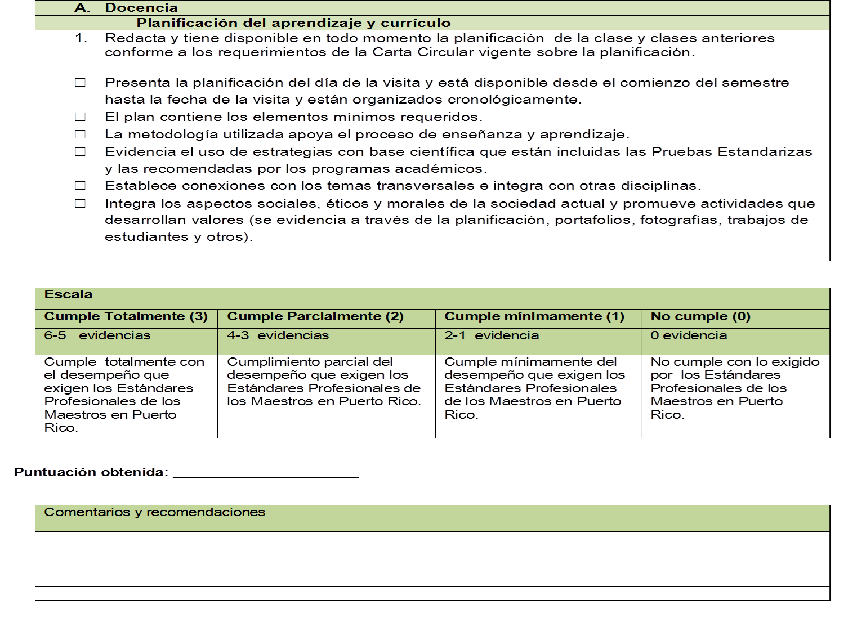
SEM-03-A REV 8-21-15

Slide 25
SEM 03-B
Notes:
SEM-03 B corresponde a la dimensión de desarrollo profesional

Slide 26
SEM 03-C
Notes:
SEM 03-C Corresponde a la dimensión del deberes y responsabildiades

Slide 27
Dimensiones de la evaluación a maestros
Docencia
Desarrollo Profesional
Deberes y Responsabilidades
  17 indicadores.
  3 indicadores.
  6 indicadores.
Total de 26 indicadores
Notes:
El ano pasado la cantidad de indicadores era de 48. El próixmo ano sera de 26 indicadores. Una diferencia de -22 reactivos menos. Esto se hizo con la validacion de los reactivos. Muchas evidencias se repetian y se consolidaron indicadores.

Slide 28
Paso #3: Reunión Post Observación
  El propósito de esta reunión es discutir con el maestro las observaciones y hallazgos de su ejecución profesional, proveyendo retro-comunicación y discutiendo las áreas de fortaleza y de oportunidad.
  Se llevará a cabo no más tarde de 5 días después de la visita de observación.
  Las visitas de seguimiento se llevarán a cabo de ser necesario, al igual que la reunión de post-observación.
  Esta reunión debe ser completada para todos los maestros de escuela 20 días antes de terminar el curso escolar.
  El SEM-04 ( Usar la Guía de Apoyo a la Docencia SEM-01 para las documentar las visitas de post-observación o visitas de seguimiento.
Notes:
Toda visita requiere una visita de postobseravción. Pueden utilizar el anejo SEM-01 Guia de Apoyo a la docencia.

Slide 29
Paso #4: Reunión de Evaluación Sumativa
  El propósito de esta reunión es proveer oportunidad para:
    tener una conversación profunda entre el evaluador y el evaluado.
    un tiempo para clarificar dudas.
    discutir las metas de desarrollo profesional que apoyan el mejoramiento y crecimiento profesional continuo.
    discutir los resultados finales de la evaluación.
  El DEPR utilizará la guía de visita a la sala de clases para documentar la evaluación sumativa. El evaluador (director de escuelas) discute las impresiones generales sobre la práctica docente o administrativa del maestro basado en las evidencias previamente compartidas.
Notes:
Discutir la evaluación con evidencias de ser necesario.

Slide 30
Paso #4: Reunión de Evaluación Sumativa
  Incluirá el 80% de la puntuación (en o antes de mayo):
    Para los maestros en las dimensiones de: docencia, desarrollo profesional y deberes y responsabilidades debe completarse en o antes de mayo por el director de escuela.
  El restante 20% de la puntación, consiste en el crecimiento académico de los estudiantes (student growth). Se completará tan pronto se reciban los resultados de las pruebas estandarizadas, resultados que serán incorporados a la evaluación sumativa.

Slide 31
Reglas Generales
Maestos:
Para los grados no evaluados (Kinder a Segundo y grupos isla) las áreas a ser consideradas son las materias de español y matemáticas.
Los maestros que atienden grupos isla de 4to a 6to grado se considerarán las materias de español y matemáticas.
Para los maestros del nivel secundario, serán tomadas en consideración la materia según la especialidad del maestro.

Slide 32
Reglas Generales
  Maestros:
  Si el maestro enseña:
    Matemáticas, español y otras materias: se considerará solamente matemáticas y español.
    Matemáticas y otras materias que no sean español: se considerá solamente matemáticas.
    Español y otras materias que no sean matemáticas: se utilizá solamente español.
    Inglés y otras materias que no sean matemáticas y español: se utilizará solamente inglés.
    Los maestros especialistas por materias: se adjudicará el crecimiento según la especialidad.
    Maestros especialistas: se considerará la materia de especialidad. (4to a 6to y 7mo a 12mo según el área de especialidad).
  Cuando el maestro ofrece las materias de matemáticas y español, se suman los puntos de crecimiento en cada materia y se divide por el total de estudiantes que atiende el maestro.
Notes:
Importante senalar que en los grados donde el maestro ofrezca mas de una materia se considerará las materias de matematicas y la de espanol (adquisición del lenguaje) y se suman los totales de puntos en cada materia se divide por total de estudiante que atiende el maestro.

Slide 33
Reglas Generales
La adjudicación del 20% del crecimiento de los estudiantes a los maestros de educación especial a tiempo completo que atienden 10 estudiantes o menos, se aplicará la rúbrica con los siguientes criterios: resultados de pruebas estandarizadas, informe de progreso en PEI y tareas de desempeño. Las materias a ser consideradas son: español y matemáticas.
Los maestros de educación especial salón recurso se adjudicará el crecimiento en las materias de español y matemáticas.
En el caso de maestros de educación especial que ofrecen las Pruebas Puertorriqueñas de Evaluación Alternas (PPEA), deben haber estado nombrado en su puesto cuatro (4) meses calendario antes de la fecha de comienzo del sistema de evaluación para estos estudiantes.
El director de escuelas donde el maestro itinerante atienda la mayor de cantidad estudiantes es quien evaluará al maestro.

Slide 34
Reglas Generales
Durante el año escolar 2015-2016 (es proyecto piloto a nivel isla), se adjudicará el 20% del crecimiento académico de los estudiantes a los maestros (según su especialidad y grados que enseñan).
Para 2015-2016 la adjudicación del crecimiento académico de los estudiantes, será utilizado únicamente para validar el proceso.
Se utilizará el número de identificación de TAL (Tiempo, Asistencia y Licencia) del maestro para asignar el 20 % de crecimiento de los estudiantes.

Slide 35
Reglas Generales
El cómputo final en la sumativa del 20% del crecimiento de los estudiantes se redondeará.
El 20% de crecimiento del estudiante más el 80% de la evaluación se adjudicará a los maestros de escuela que hayan trabajado 7 meses o más, ofreciendo la misma asignatura, en la misma escuela previo a la administración de las pruebas estandarizadas.(Ver fecha de efectividad en la 409)
Los maestros que hayan trabajado menos de 7 meses cumplirán con el 80% de la sumativa, pero no se le adjudirá el 20% del crecimiento del estudiante.
Notes:
Importante se evaluaran los maestros con el 100% si trabajaron 7 meses o mas ofreciendo la misma asignatura, previo a la administracion de las pruebas estandarizadas. Si trabajaron 6 menos o menos se adjudicara solamente el 80% correspondiente a las dimensiones.

Slide 36
Crecimiento de los estudiantes (20%)
  Si el estudiante se mantiene en el nivel de avanzado alto durante el año se le aplicará la puntuación máxima de la tabla de valores (6).
  Se aplicarán puntuaciones diferentes a estudiantes proficientes basado en los niveles de alto, mediano y bajo.
  Utilizar la tabla de valores de pruebas estandarizadas a los maestros que administrarán ambas pruebas.
  Para los maestros de educación especial a tiempo completo que atienden grupos de 10 estudiantes o menos, el 20% se adjudicará utilizando una rúbrica.
Notes:
Segun los niveles se le asigna el valor.

Slide 37
Indicadores de Crecimiento
PPAA Transition Table - Growth Indicator Structure
Year One | Year Two
 | Low | High | Low | Mid | High | Low | Mid | High | Low | High
 | Pre-Basic | Pre-Basic | Basic | Basic | Basic | Proficient | Proficient | Proficient | Advanced | Advanced
 | (1.1) | (1.2) | (2.1) | (2.2) | (2.3) | (3.1) | (3.2) | (3.3) | (4.1) | (4.2)
Low Pre- Basic (1.1) | Maintained | Slightly Improved | Slightly Improved | Improved | Improved | Significantly Improved | Significantly Improved | Significantly Improved | Significantly Improved | Significantly Improved
High Pre- Basic (1.2) | Slightly Regressed | Maintained | Slightly Improved | Slightly Improved | Improved | Improved | Significantly Improved | Significantly Improved | Significantly Improved | Significantly Improved
Low Basic (2.1) | Slightly Regressed | Slightly Regressed | Maintained | Slightly Improved | Slightly Improved | Improved | Improved | Significantly Improved | Significantly Improved | Significantly Improved
Mid Basic (2.2) | Regressed | Slightly Regressed | Slightly Regressed | Maintained | Slightly Improved | Slightly Improved | Improved | Improved | Significantly Improved | Significantly Improved
High Basic (2.3) | Regressed | Regressed | Slightly Regressed | Slightly Regressed | Maintained | Slightly Improved | Slightly Improved | Improved | Improved | Significantly Improved
Low Proficient (3.1) | Significantly Regressed | Regressed | Regressed | Slightly Regressed | Slightly Regressed | Maintained | Slightly Improved | Slightly Improved | Improved | Improved
Mid Proficient (3.2) | Significantly Regressed | Significantly Regressed | Regressed | Regressed | Slightly Regressed | Slightly Regressed | Maintained | Slightly Improved | Slightly Improved | Improved
High Proficient (3.3) | Significantly Regressed | Significantly Regressed | Significantly Regressed | Regressed | Regressed | Slightly Regressed | Slightly Regressed | Maintained | Slightly Improved | Slightly Improved
Low Advanced (4.1) | Significantly Regressed | Significantly Regressed | Significantly Regressed | Significantly Regressed | Regressed | Regressed | Slightly Regressed | Slightly Regressed | Maintained | Slightly Improved
High Advanced (4.2) | Significantly Regressed | Significantly Regressed | Significantly Regressed | Significantly Regressed | Significantly Regressed | Regressed | Regressed | Slightly Regressed | Slightly Regressed | Maintained
Notes:
Esta tabla fue disenada por psicometrista. La1ra columna lado izquierdo hacia abajo, corresponde al ano anterior que el est.tomo la prueba estandarizda. Las columnas hacia de derecha corresponde al ano actual. Para buscar el cremiento buscas cuanto obtuvo el estudiante el ano pasado y de ahí buscas lo que obtuvo este ano y el rectangulo te indica el crecimiento.(recuerda el Ejemplo de Víctor de las tablas de multiplicar)

Slide 38
Tabla de Valores
PPAA Transition Table - Value Point Structure
Year One | Year Two
 | Low | High | Low | Mid | High | Low | Mid | High | Low | High
 | Pre-Basic | Pre-Basic | Basic | Basic | Basic | Proficient | Proficient | Proficient | Advanced | Advanced
 | (1.1) | (1.2) | (2.1) | (2.2) | (2.3) | (3.1) | (3.2) | (3.3) | (4.1) | (4.2)
Low Pre- Basic (1.1) | 0 | 1 | 2 | 3 | 4 | 5 | 6 | 6 | 6 | 6
High Pre- Basic (1.2) | 0 | 0 | 2 | 3 | 4 | 5 | 6 | 6 | 6 | 6
Low Basic (2.1) | 0 | 0 | 0 | 3 | 4 | 5 | 6 | 6 | 6 | 6
Mid Basic (2.2) | 0 | 0 | 0 | 2 | 3 | 4 | 5 | 6 | 6 | 6
High Basic (2.3) | 0 | 0 | 0 | 0 | 2 | 3 | 4 | 5 | 6 | 6
Low Proficient (3.1) | 0 | 0 | 0 | 0 | 0 | 2 | 3 | 4 | 5 | 6
Mid Proficient (3.2) | 0 | 0 | 0 | 0 | 0 | 0 | 3 | 4 | 5 | 6
High Proficient (3.3) | 0 | 0 | 0 | 0 | 0 | 0 | 0 | 3 | 5 | 6
Low Advanced (4.1) | 0 | 0 | 0 | 0 | 0 | 0 | 0 | 0 | 3 | 6
High Advanced (4.2) | 0 | 0 | 0 | 0 | 0 | 0 | 0 | 0 | 0 | 6
Significantly Regressed
Regressed
Slightly Regressed
Maintained
Slightly Improved
Improved
Significantly Improved
Notes:
Es lo mismo que la tabla anterior pero aqui de da el valor en numeros.

Slide 39
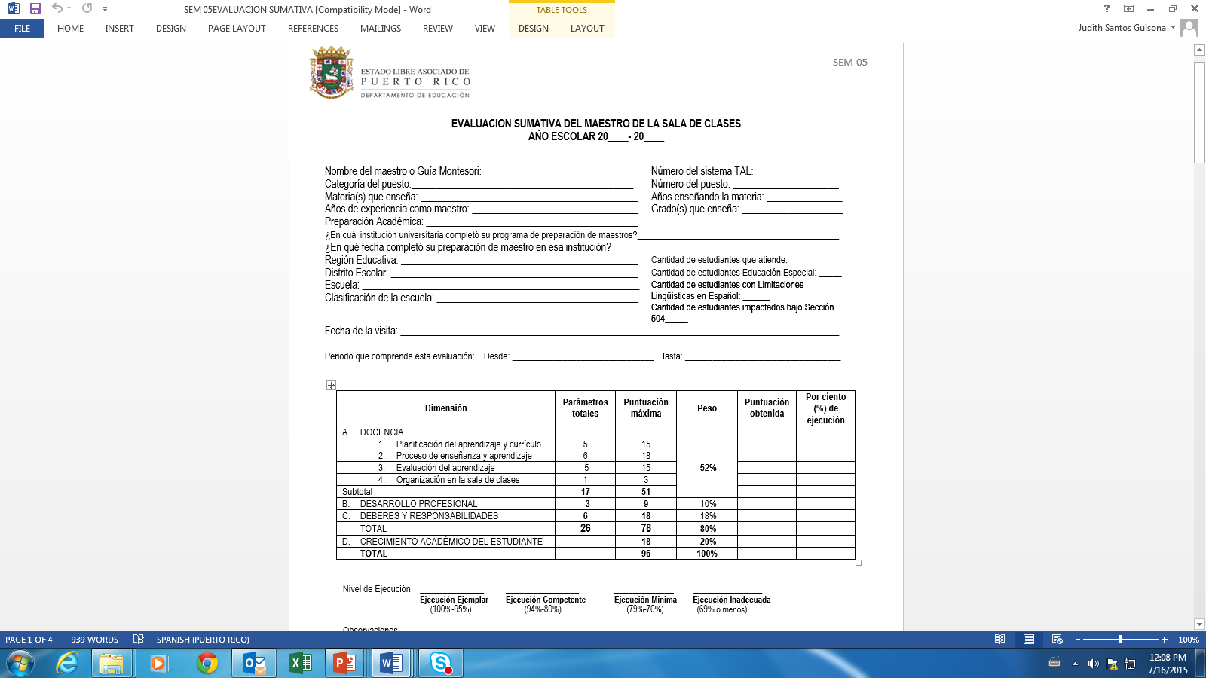
SEM-05
Notes:
El director de escuela evalua a los maestros. El director debe entrar las puntuaciones de las SEM-03 para obtener esta evalaución en la plataforma.

Slide 40
Rúbrica para adjudicar el 20% a maestros de educación especial con 10 estudiantes o menos
Criterios | Peso
Pruebas estandarizadas | Nivel Proficiencia: 3 puntos Avanzado: 3 Proficiente: 2 Básico: 1 Pre-Básico- 0 Crecimiento: 3 puntos Mejoró significativamente: 3 Mejoró o mejoró levemente: 2 Mantuvo: 1
Informe de Progreso en PEI | 6 Puntos 3 puntos en Español 3 puntos Matemáticas
Tareas de desempeño | Cantidad Tareas Desempeño 6 Puntos 20-18 6 17-15 5 14-12 4 11-9 3 8-6 2 5-3 1 2-0
Notes:
Se utilizara para maestros educación especial salon contenido con 10 estudiantes o menos. 18 puntos que equivalen al crecimiento de los estudiantes.
Este proceso es nuevo. Estaremos validando la rubrica en la marcha.

Slide 41
Niveles Ejecución para Maestros
Ejemplar
Competente
Mínimo
Inadecuado
Notes:
Informar que en estos momentos los psicometristas estan validando la escala con los resultados de la pruebas PPAA. Una vez que se adjudiquen los resultados del 20% podemos validar esta escala. Es importante senalar que el piloto establece que debemos cambiar o dejar igual.
El proceso de evalaución es sumamente importante porque si evaluamos sin rigurosidad podemos obtener resultados innesperados. Por lo tanto hay que seguir los procesos con las evidencias.

Slide 42
Trabajo en grupo
Analizar las situaciones y determinar cómo se adjudica el 20% de crecimiento de los estudiantes a maestros de salón contenido a tiempo completo utilizando las áreas:
  los resultados de ls pruebas estandarizadas,
  PEI
  tareas de desempeño.

Slide 43
Paso #5: Redactar el Plan Individual de Desarrollo Profesional
El propósito del Plan Individual de Desarrollo Profesional es apoyar de forma significativa el crecimiento personal y profesional.
Basado en los resultados de las evaluaciones (nivel de ejecución), serán requeridos Plan Individual de Desarrollo Profesional.
Estos planes serán desarrollados en agosto de cada año escolar.

Slide 44
Paso #5: Redactar el Plan Individual de Desarrollo Profesional
Los planes tendrán una duración de:
  un (1) año en el caso de los Planes Individuales de Desarrollo Profesional de directores de escuelas permanentes con puntuación de ejemplar o competente, y
  dos (2) años para los Planes Individuales de Desarrollo Profesional de directores de escuelas permanentes con puntuación de mínima e inadecuada.

Slide 45
Desarrollo Profesional
El desarrollo profesional se ofrecerá desde la:
  escuela
  distritos escolares
  programas académicos del DEPR quienes identificarán las prioridades de
  desarrollo.
El Instituto de Desarrollo Profesional a Maestros (InDePM) y el Instituto de Capacitación Administrativa y Asesoramiento a Escuelas (ICAAE) llevarán a cabo las iniciativas de desarrollo profesional enfocadas en los aspectos a nivel de toda la isla.
  Ofrecerán actividades de desarrollo profesional de apoyo y de avalúo sobre el uso de las mejores prácticas de acuerdo a la política pública del DEPR y dirigidas a mejorar el aprovechamiento académico de los estudiantes.

Slide 46
Plan Individual de Desarrollo Profesional
Plan Individual de Desarrollo
Profesional
(1 año)
Ejecución Ejemplar
Ejecución Competente
Plan Individual de Desarrollo
Profesional
(2 años)
Ejecución Mínimo
Ejecución Inadeacuado

Slide 47
SEM 07

Slide 48
Frecuencia de las Visitas
Maestros de escuela de nuevo ingreso
(0 a 3 años en el DEPR)
Serán evaluados anualmente con evaluación sumativa.
Maestros de escuela con estatus transitorio, probatorio o acogidos a carrera magisterial
Serán evaluados anualmente con evaluación sumativa.
Redactarán el Plan Individual de Desarrollo Profesional anualmente.
Maestros de escuela con estatus permanente
1er año de implementación:
- Serán evaluados con un ciclo completo de evaluación con todas las visitas y pasos.
2do. y 3er año de implementación:
- Nivel de ejecución ejemplar o competente: desarrollarán un Plan Individual de Desarrollo Profesional anualmente , recibirán una visita formativa anualmente y una evaluación sumativa cada dos (2) años.
- Nivel de ejecución mínima o inadecuada: Serán evaluados anualmente con el ciclo completo de evaluación con todas las visitas y pasos.
Desarrollarán un Plan Individual de Desarrollo Profesional por dos años con apoyo del director de escuela y personal del distrito para revisar el cumplimiento del mismo.
-Participarán en el proceso de inducción (escuela, distrito e
InDePM)
- Redactarán Plan Individual de Desarrollo Profesional anualmente

Slide 49


Slide 50
Contacto
Dra. Judith Santos Guisona
787-773-4071
santosgju@de.pr.gov
Http://intraedu.dde.pr/sapde/
Http://intraedu.dde.pr/encuentroacademico/

Slide 51
DIRECTORES DE ESCUELA
Notes:
En el caso de los directores los documentos normativos que se utilizaron fueron: Ley 149 articulo 2.13 Director de Escuelas Función y y el Perfil del Dierctor de Escuelas del departamento de Educación Pública de Puerto Rico 2008.

Slide 52
Ciclo de Evaluación del Director de Escuela
Presentación y Orientación de la Rúbrica y el Sistema de Evaluación
Visitas de Observación (Evaluación Formativa)
Reunión Post Observación
Evaluación Sumativa
Redactar Plan Individualizado de Desarrollo Profesional

Slide 53
Fechas del Ciclo de Evaluación del Director de Escuela durante el Año de Implantación del 2015-2016
Presentación y Orientación de la Rúbrica y el Sistema de Evaluación
Visitas de Observación (Evaluación Formativa)
Reunión Post Observación
Evaluación Sumativa
Redactar Plan Individual de Desarrollo Profesional
septiembre - abril
mayo 80%
agosto 20%
agosto
agosto
Notes:
Mencionar las fechas en que estan ocurriendo los pasos.

Slide 54
Paso #1: Presentación y Orientación de la Rúbrica del Sistema de Evaluación
  El propósito de la orientación es discutir:
    con los directores de escuela el ciclo de evaluación, los anejos de evaluación, la visita de observación al director de escuela y clarificar cualquier preocupación sobre el sistema de evaluación.
    Nivel central en colaboración con el ayudante especial y personal del distrito, orientarán a los directores de escuelas en la reunión que se llevará a cabo durante los primeros días de trabajo al inicio del curso escolar.
    Durante la presentación y orientación los directores de escuela recibirán el calendario de la visitas programadas para todo el año escolar.

Slide 55
Paso #2: Visitas de Observación
(Evaluación Formativa)
El propósito de las visitas es ofrecer apoyo y administrar los anejos de ciclo de evaluación.
Las visitas a los directores de escuelas las coordinará el Superintendente de Escuelas con la aprobación del Ayudante Especial.
Durante las visitas los Superintendentes de escuelas y superintendentes auxiliares brindarán apoyo en cada una de las dimensiones del director de escuelas, en las áreas relacionadas con el sistema de evaluación del maestro y director de escuelas y las evidencias requeridas para cada dimensión.
Notes:
El superintendentes auxiliares brindarán asistencia técnica en cada una de las dimensiones del director. Colaboraran con el director para redactar, preparar organizar y evidenciar cada una de los indicadores. Se recomienda preparar una gaveta por Dimension con las respectivas evidencias.

Slide 56
Paso #2: Visitas de Observación
(Evaluación Formativa)
Las visitas se realizarán en orden de prioridad según el estatus: directores de escuela transitorios, probatorios y directores de escuela permanentes.
Estas observaciones servirán de base para identificar las fortalezas y áreas de oportunidad, así como los próximos pasos para recibir apoyo académico y asistencia técnica.
La visita para la evaluación sumativa la realizará el Superintendente de Escuelas y el Ayudante Especial.
Usar el anejo SED-01
Notes:
En adición a las recomendaciones que identifiquen los suptes auxiliares los distritos identificaran las necesidades de las escuelas segun la casificacion de las escuelas, pruebas estandarizadas entre otros aspectos administrativos.

Slide 57
SED 01
Notes:
Los suptes de escuelas y Ayudantes especiales pueden solicitar la colaboración de los suptes de AT realizar esta preobservación. Los suptes de AT pueden utilizar este anejo para las vistas de asistencia tecnica o la que preovea la unidad.

Slide 58
Notes:
Los suptes de AT pueden colabora con este proceso.

Slide 59
SED 03-A
Notes:
Los suptes de AT pueden utilizar este anejo sin adjudicar puntuacion. Una vez que el AT le informe al Supte de escuelas que el director esta listo para ser evalauco, el supte o Ayudte esp utiliza este anejo para adjudicar puntuaciones. Lo subira a la plataforma de evalaucion.

Slide 60
SED 03-B

Slide 61
SED 03-C

Slide 62
Paso #3: Reunión Post Observación
  El propósito de estas visitas es discutir con el director de escuela las observaciones y hallazgos de su ejecución profesional, proveyendo retro-comunicación y discutiendo las áreas de fortaleza y de oportunidad.
  Se llevará a cabo no más tarde de 5 días después de la visita de observación.
  Las visitas de seguimiento se llevarán a cabo de ser necesario, al igual que la reunión de post-observación.
  Esta reunión debe ser completada para todos directores de escuela 20 días antes de terminar el curso escolar.
  Para éste paso se utiliza el SED 01.
Notes:
Utilzara el anejo SED-01

Slide 63
Paso #4: Reunión de Evaluación Sumativa
El propósito de esta reunión es proveer oportunidad para:
  discutir el nivel de ejecución basado en las observaciones formativas
  un tiempo para clarificar dudas
  discutir los resultados finales de la evaluación
  discutir las metas de desarrollo profesional que apoyan el mejoramiento y crecimiento profesional continuo
El evaluador (superintendente de escuela y el ayudante especial) utilizarán las visita de observación del director de escuelas SED-03 (A,B y C) para documentar la evaluación sumativa. El evaluador discutirá las impresiones generales sobre la práctica docente o administrativa del director de escuelas basado en las evidencias previamente compartidas.

Slide 64
Paso #4: Reunión de Evaluación Sumativa
  Incluye el 80% de la puntuación (en mayo):
    Para los directores de escuela en las dimensiones: el director de escuela como líder educativo y analista del aprovechamiento académico, el director de escuela como administrador y desempeño organizacional y ético, será completada en mayo por el superintendente de escuelas o ayudante especial.
  El restante 20% de la puntación, consiste en el crecimiento del estudiantes (student growth). Debe completarse tan pronto se reciban los resultados de las pruebas estandarizadas, resultados que serán incorporados a la evaluación.
    Para los grados no evaluados (Kinder a Segundo y grupos isla) las áreas a ser consideradas son las materias de español y matemáticas.
    Para los maestros del nivel secundario, serán tomadas en consideración su materia de especialidad.
    se adjudicará al director de escuela, el 20% del crecimiento académico de todos los estudiantes matriculados en la escuela en todas las materias.
Notes:
Al director de escuelas se adjudicara el 20% de crecimiento de todos los estudiantes matriculados en la escuela en todas las materias.

Slide 65
Dimensiones de la evaluación a directores de escuela
El director de escuela como líder educativo y analista del aprovechamiento académico
Director de escuela como administrador
Desempeño organizacional y ético
  9 indicadores.
  7 indicadores.
  4 indicadores.
Total de 20 indicadores

Slide 66
Crecimiento de los estudiantes (20%)
  Director de Escuela
  A partir del año escolar 2015-2016 (en proyecto piloto a nivel isla), se adjudicará al director de escuela, el 20% del crecimiento académico de todos los estudiantes matriculados en la escuela en todas las materias.
  Para 2015-2016 la adjudicación del crecimiento académico de los estudiantes, será utilizado únicamente para validar el proceso.
  Se utilizará el número de identificación de TAL (Tiempo, Asistencia y Licencia) del director de escuela para asignar el 20 % de crecimiento de los estudiantes.
  El cómputo final en la sumativa del 20% del crecimiento de los estudiantes se redondeará.
  El 20% de crecimiento del estudiante más el 80% de la evaluación se adjudicará a los directores de escuela que hayan trabajado 7 meses o más en la misma escuela previo a la administración de las pruebas estandarizadas.
Notes:
Se evalauran a los directores de escuelas con el 100% si trabajaron 7 mese o mas en la misma escuela previo a la administracion de las preubas estandarizadas.

Slide 67
Crecimiento de los estudiantes (20%)
  Los directores de escuela que hayan trabajado menos de 7 meses cumplirán con el 80% de la evaluación sumativa, pero no se le adjudirá el 20% del crecimiento del estudiante.
  Si el estudiante se mantiene en el nivel de avanzado alto durante el año se le aplicará la puntuación máxima de la tabla de valores (6).
  Se aplicarán puntuaciones diferentes a estudiantes proficientes basado en los niveles de alto, mediano y bajo.
Notes:
Si trabajaron 6 menos o menos se evaluaaran hastas el 80% de las dimensiones.

Slide 68
Indicadores de Crecimiento
PPAA Transition Table - Growth Indicator Structure
Year One | Year Two
 | Low | High | Low | Mid | High | Low | Mid | High | Low | High
 | Pre-Basic | Pre-Basic | Basic | Basic | Basic | Proficient | Proficient | Proficient | Advanced | Advanced
 | (1.1) | (1.2) | (2.1) | (2.2) | (2.3) | (3.1) | (3.2) | (3.3) | (4.1) | (4.2)
Low Pre- Basic (1.1) | Maintained | Slightly Improved | Slightly Improved | Improved | Improved | Significantly Improved | Significantly Improved | Significantly Improved | Significantly Improved | Significantly Improved
High Pre- Basic (1.2) | Slightly Regressed | Maintained | Slightly Improved | Slightly Improved | Improved | Improved | Significantly Improved | Significantly Improved | Significantly Improved | Significantly Improved
Low Basic (2.1) | Slightly Regressed | Slightly Regressed | Maintained | Slightly Improved | Slightly Improved | Improved | Improved | Significantly Improved | Significantly Improved | Significantly Improved
Mid Basic (2.2) | Regressed | Slightly Regressed | Slightly Regressed | Maintained | Slightly Improved | Slightly Improved | Improved | Improved | Significantly Improved | Significantly Improved
High Basic (2.3) | Regressed | Regressed | Slightly Regressed | Slightly Regressed | Maintained | Slightly Improved | Slightly Improved | Improved | Improved | Significantly Improved
Low Proficient (3.1) | Significantly Regressed | Regressed | Regressed | Slightly Regressed | Slightly Regressed | Maintained | Slightly Improved | Slightly Improved | Improved | Improved
Mid Proficient (3.2) | Significantly Regressed | Significantly Regressed | Regressed | Regressed | Slightly Regressed | Slightly Regressed | Maintained | Slightly Improved | Slightly Improved | Improved
High Proficient (3.3) | Significantly Regressed | Significantly Regressed | Significantly Regressed | Regressed | Regressed | Slightly Regressed | Slightly Regressed | Maintained | Slightly Improved | Slightly Improved
Low Advanced (4.1) | Significantly Regressed | Significantly Regressed | Significantly Regressed | Significantly Regressed | Regressed | Regressed | Slightly Regressed | Slightly Regressed | Maintained | Slightly Improved
High Advanced (4.2) | Significantly Regressed | Significantly Regressed | Significantly Regressed | Significantly Regressed | Significantly Regressed | Regressed | Regressed | Slightly Regressed | Slightly Regressed | Maintained

Slide 69
Tabla de Valores
PPAA Transition Table - Value Point Structure
Year One | Year Two
 | Low | High | Low | Mid | High | Low | Mid | High | Low | High
 | Pre-Basic | Pre-Basic | Basic | Basic | Basic | Proficient | Proficient | Proficient | Advanced | Advanced
 | (1.1) | (1.2) | (2.1) | (2.2) | (2.3) | (3.1) | (3.2) | (3.3) | (4.1) | (4.2)
Low Pre- Basic (1.1) | 0 | 1 | 2 | 3 | 4 | 5 | 6 | 6 | 6 | 6
High Pre- Basic (1.2) | 0 | 0 | 2 | 3 | 4 | 5 | 6 | 6 | 6 | 6
Low Basic (2.1) | 0 | 0 | 0 | 3 | 4 | 5 | 6 | 6 | 6 | 6
Mid Basic (2.2) | 0 | 0 | 0 | 2 | 3 | 4 | 5 | 6 | 6 | 6
High Basic (2.3) | 0 | 0 | 0 | 0 | 2 | 3 | 4 | 5 | 6 | 6
Low Proficient (3.1) | 0 | 0 | 0 | 0 | 0 | 2 | 3 | 4 | 5 | 6
Mid Proficient (3.2) | 0 | 0 | 0 | 0 | 0 | 0 | 3 | 4 | 5 | 6
High Proficient (3.3) | 0 | 0 | 0 | 0 | 0 | 0 | 0 | 3 | 5 | 6
Low Advanced (4.1) | 0 | 0 | 0 | 0 | 0 | 0 | 0 | 0 | 3 | 6
High Advanced (4.2) | 0 | 0 | 0 | 0 | 0 | 0 | 0 | 0 | 0 | 6
Significantly Regressed
Regressed
Slightly Regressed
Maintained
Slightly Improved
Improved
Significantly Improved

Slide 70
Niveles Ejecución para Director de Escuela
Ejemplar
Competente
Mínimo
Inadecuado
Notes:
Informar que en estos momentos los psicometristas estan validando la escala con los resultados de la pruebas PPAA. Una vez que se adjudiquen los resultados del 20% podemos validar esta escala. Es importante senalar que el piloto establece que debemos cambiar o dejar igual.
El proceso de evalaución es sumamente importante porque si evaluamos sin rigurosidad podemos obtener resultados innesperados. Por lo tanto hay que seguir los procesos con las evidencias.

Slide 71
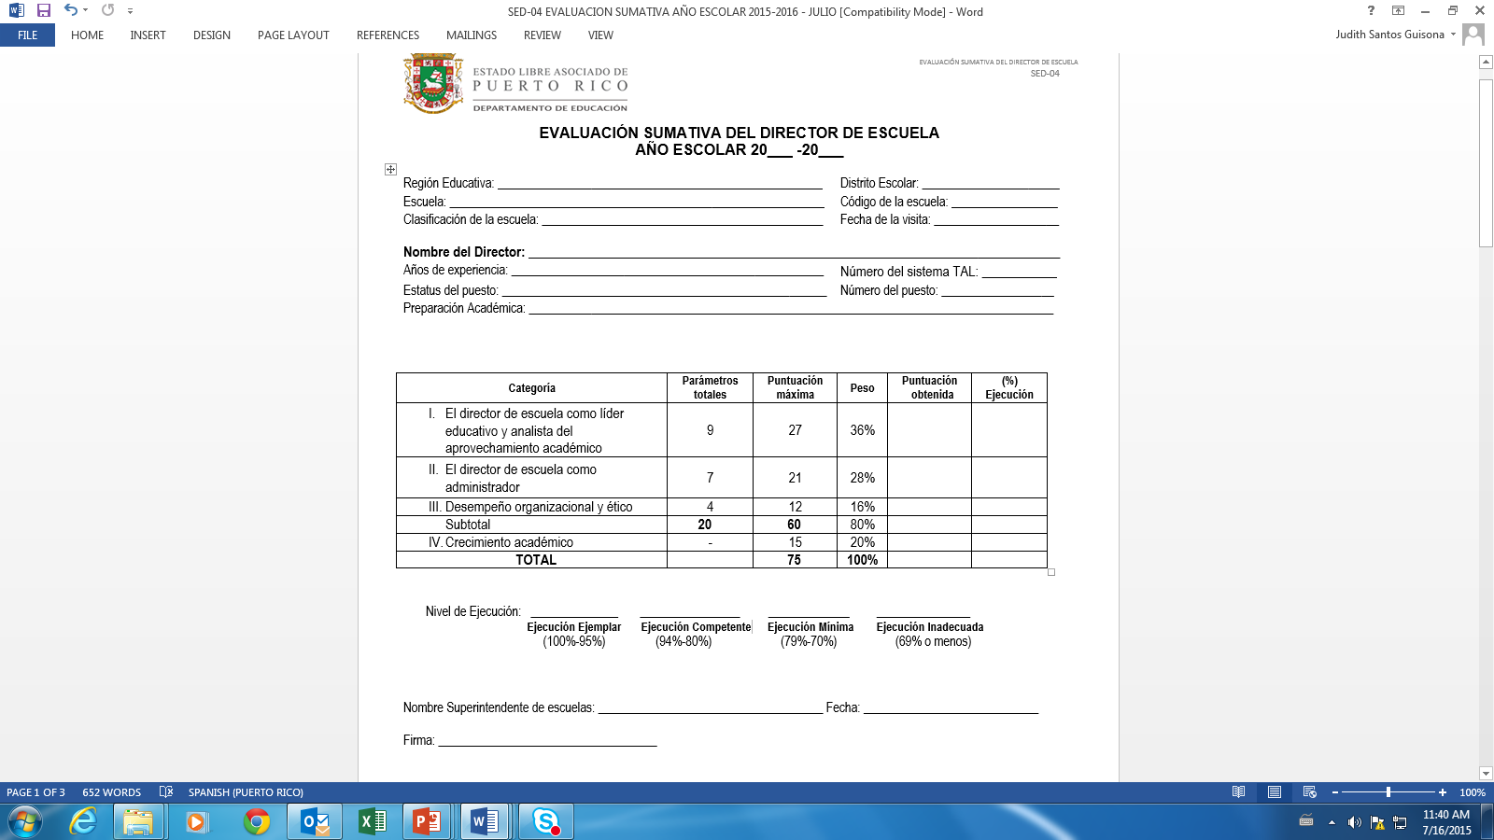
SED 04

Slide 72
Paso #5: Redactar Plan Individual de Desarrollo Profesional
  El propósito de estos planes individuales de desarrollo profesional es apoyar de forma significativa el crecimiento personal y profesional.
  Basado en los resultados de las evaluaciones (nivel de ejecución), será requerido el Plan Individual de Desarrollo Profesional.
  Estos planes serán desarrollados en agosto de cada año escolar.
  Los planes tendrán una duración de :
    un (1) año en el caso de los Planes Individuales de Desarrollo Profesional de directores de escuelas permanentes con puntuación de ejemplar o competente y
    dos (2) años para los Planes Individuales de Desarrollo Profesional de directores de escuela permanentes con puntuación de mínima e inadecuada.

Slide 73
Desarrollo Profesional
  El desarrollo profesional se trabajará y se coordinará desde la escuela, los distritos escolares y los programas académicos del DEPR, quienes identificarán las prioridades de desarrollo.
  El Instituto de Desarrollo Profesional a Maestros (InDePM) y el Instituto de Capacitación Administrativa y Asesoramiento a Escuelas (ICAAE) llevarán a cabo las iniciativas de desarrollo profesional enfocadas en los aspectos a nivel de toda la isla.
  Ofrecerán actividades de desarrollo profesional de apoyo y de avalúo sobre el uso de las mejores prácticas de acuerdo a la política pública del DEPR y dirigidas a mejorar el aprovechamiento académico de los estudiantes.

Slide 74
Plan Individual de Desarrollo Profesional
Plan Individual de Desarrollo
Profesional
(1 año)
Ejecución Ejemplar
Ejecución Competente
Plan Individual de Desarrollo
Profesional
(2 años)
Ejecución Mínimo
Ejecución Inadeacuado

Slide 75
SED 05

Slide 76
Frecuencia de las Visitas
Directores de escuela de nuevo ingreso
(0 a 3 años en el DEPR)
Serán evaluados anualmente con evaluación sumativa.
Directores de escuela con estatus transitorio o probatorio
Serán evaluados anualmente con un ciclo completo de evaluación.
Redactarán anualmente el Plan Individual de Desarrollo Profesional.
Director de escuela con estatus permanente
1er año de implementación:
- Serán evaluados con un ciclo completo de evaluación con todas las visitas y pasos.
2do. y 3er año de implementación:
- Nivel de ejecución ejemplar o competente: desarrollarán un Plan Individual de Desarrollo Profesional , recibirán una visita formativa anualmente y una evaluación sumativa cada dos (2) años.
- Nivel de ejecución mínima o inadecuada: Desarrollarán un Plan Individual de Desarrollo Profesional anualmente con apoyo del personal del distrito y tendrán las visitas y pasos del ciclo de evaluación para revisar el progreso anualmente.
-Participarán en el proceso de inducción, del distrito e ICAAE

Slide 77
Reconocimientos y Consecuencias
El DEPR inició el proceso de revisión de varios reglamentos para establecer un Nuevo Reglamento del Sistema de Apoyo al Liderazgo Efectivo del Personal Docente que incluya todos los aspectos relacionados al proceso de evaluación del docente. El mismo debe incluir las disposiciones aplicables para los procesos de reconocimientos y consecuencias.
Las consecuencias pueden ser desde una advertencia escrita hasta la destitución.

Slide 78
Reglamentación que están en proceso de revisión
Reglamento Núm. 6743, Reglamento de Personal Docente del Departamento de Educación (2003), según enmendado por los Reglamentos Núm. 7292, Núm. 7315, Núm. 7565 y Núm. 8037.
Reglamento Núm. 6625, Reglamento del Personal No Docente del Departamento de Educación (2003), según enmendado por Reglamento Núm. 7565.
Reglamento Núm. 5733, Reglamento de Procedimientos Adjudicativos Formales (1997).
Reglamento Núm. 7565, Reglamento de Medidas Correctivas y Acciones Disciplinarias (2008).

